Slide 1
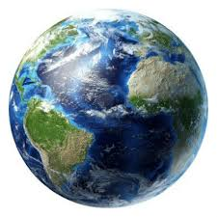
DAN PLANETA ZEMLJE
22. TRAVANJ

Slide 2
ZLATNA EKOLOŠKA PRAVILA
Dan planeta Zemlje, koji se obilježava 22. travnja, prilika je da se počnu poštivati zahtjevi održivog načina života:
- REDUCIRAJ – smanjivati
- RECIKLIRAJ – izdvajanje materijala iz otpada i njegovo ponovo
korištenje
- PRENAMIJENI– preurediti, obnoviti i sl.

Slide 3
TEKSTILNA INDUSTRIJA
Tekstilna industrija jedan je od najvećih zagađivača i potrošača prirodnih resursa.
Smanjenje, odnosno skoro potpuni prekid proizvodnje tekstila uslijed pandemije koronavirusa, prilika je da se uvedu novi poslovni modeli.
Nije dovoljno samo koristiti materijale od recikliranih sirovina, već promijeniti cjelokupni način poslovanja, proizvodnje, kupovine i životnih navika.
Plan uključuje osnaživanje manjih proizvođača za potrebe lokalnog stanovništva te zamijeniti globalnu masovnu proizvodnju.

Slide 4
TEKSTILNI PROIZVODI MOGU SE:
- PONOVO ISKORITITI
-POPRAVITI
- OBNAVLJATI
- DARIVATI
-RECIKLIRATI

Slide 5
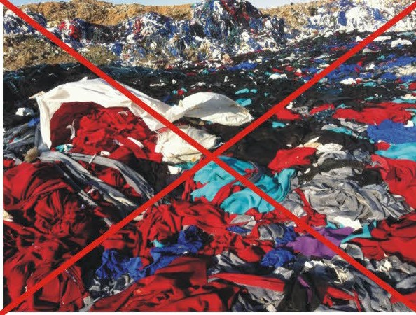
Nažalost, za proizvodnju i transport odjeće troše se prirodni resursi i energija, nerijetko se njezina proizvodnja oslanja na nehumane radne uvjete potplaćenih radnika i dječji rad, a modnu industriju prate i kritike za poticanje poremećaja u prehrani zbog (pre)mršavih modela na revijama. Uza sve to, odbačena odjeća još opterećuje i okoliš te bi stoga pri njezinu kupovanju trebalo postupati razumno, a zbrinjavanju iznošene odgovorno. No, Hrvatska još je daleko od toga, jer oko 50.000 tona tekstilnoga otpada godišnje završi u komunalnom otpadu, odnosno 18 kg po stanovniku.

Slide 6
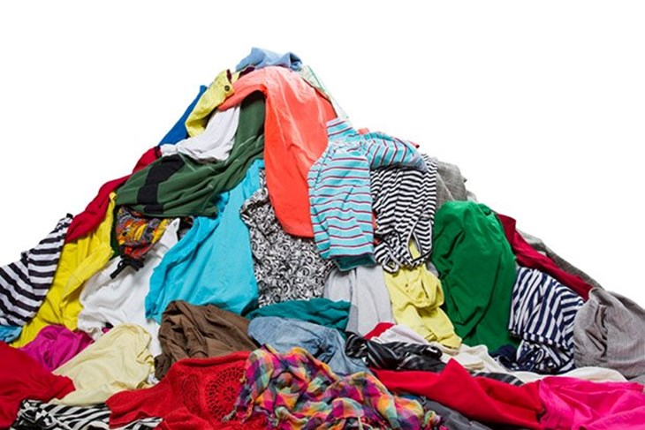
Oko 97 % poslije potrošačkoga tekstilnoga otpada moguće je reciklirati. Tako je darovanjem korištenoga tekstila moguće uvelike smanjiti nastanak otpada, ali isto tako i pomoći onima u potrebi jer više od 70 % svjetske populacije upotrebljava već rabljenu odjeću. Osim toga, recikliranje stvara i nova radna mjesta, od čega koristi ima i čitava lokalna zajednica.

Slide 7
VAŽNOST NAČINA NA KOJI JE ROBA PROIZVEDENA !!!
- traperice proizvedene tehnološkim postupkom koji štedi vodu,
- haljine od celuloznih vlakana,
- majice od organskih uzgojenog pamuka s bojilima na biljnoj bazi,
-jakne napravljene od proizvodnog viška materijala,
-hlače od bambusovih vlakana i organski uzgojenog pamuka,
- tenisice od kaučuka i runske vune,
i sl.

Slide 8
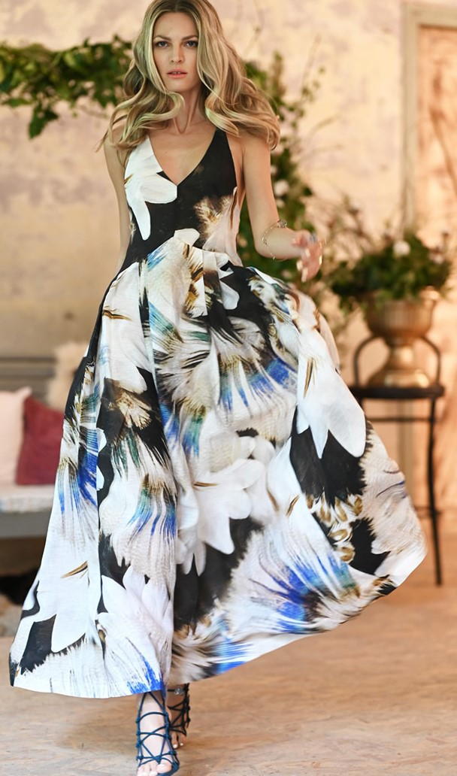
Imamo i prvu kolekcija u na svijetu proizvedenu od kombinacije prerađenih vlakana ananasa, citrusa, reciklirane plastike, stakla i srebra. I upravo je stigla u Hrvatsku!
Tekstilna industrija se okreće se prirodi i održivoj modi. A rezultat je da ćemo uskoro na ulicama hodati u haljinama izrađenim od vlakana npr, ananasa ili plastike.

Slide 9
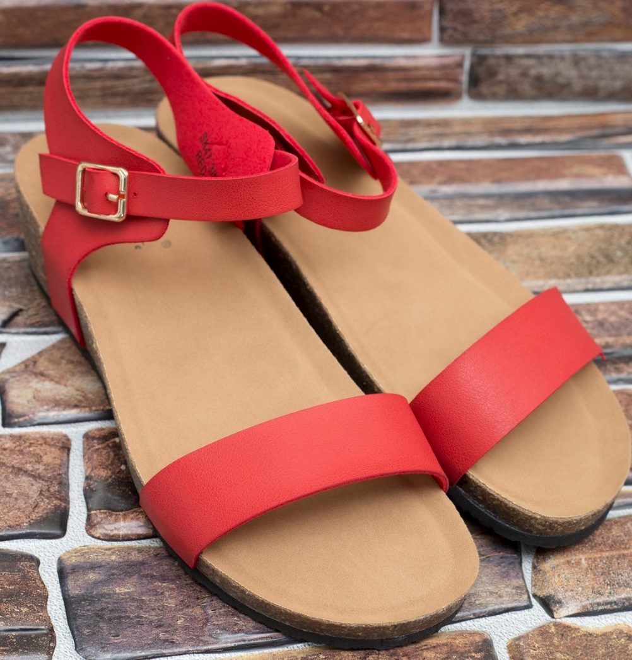
Prvi put je predstavljena Pinatex kao zamjena za pravu kožu napravljenu od celuloznih vlakana dobivenih iz lišća ananasa, prilagodljivu biljnu pjenu nastalu preradom biomase dobivene od algi te Orange Fiber održiva svilenkasta vlaka dobivena preradom citrusnog voća.

Slide 10
Što učiniti sa odjećom ili obućom koju više ne želite koristiti?
-donirajte odjeću i obuću : Crvenom križu, Caritasu, Udruzi ili aplikaciji Portal dobrote , domovima za djecu, u kontejenere za doniranje odjeće i obuće, Hrvatskoj mreži za beskućnike, Udrugama za pomoć djeci s teškoćama u razvoju i sl.
-kupujte, prodajte ili zamijenite odjeću na raznim portalima i aplikacijama
- pretvorite staru odjeću u posteljinu za kućne ljubimce, prekrivače i krpe za čišćenje
- odjeću od prirodnih materijala možete kompostirati.

